Slide 1

Современные
образовательные
технологии на уроках
физической культуры
Презентация подготовлена учителем физической культуры
МОАУ «СОШ №72» Турковой Л.В.

Slide 2

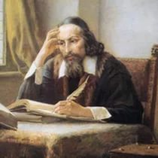
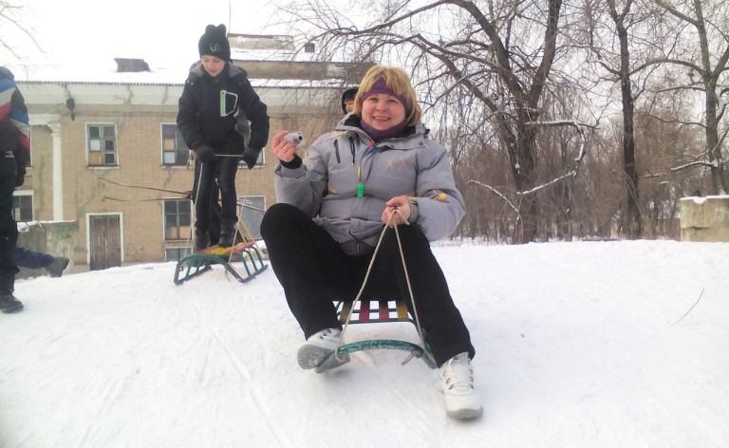
Человек от природы полон жизни,
любит движение и деятельность
и нуждается только в
благоразумном водительстве.
Ян Амос Коменский

Slide 3
Инновация (от лат. in — в, novus — новый) означает нововведение, новшество. В условиях модернизации образования происходит смена образовательной парадигмы: предлагаются иное содержание, иные подходы, иное право, иные отношения, иное поведение, иной педагогический менталитет.
Инновационность: наличие оригинальных авторских идей и гипотез относительно перестройки педагогического процесса. Развитие школы, прогресс в отдельных направлениях ее работы могут осуществляться только как инновационный процесс: замена устаревших и неэффективных средств новыми средствами для данных условий и более эффективными, использование новых идей, технологий.
Педагогическая технология – построение системы целей (от общих к конкретным) для достижения определенного результата развития ученика с высокой вариативностью использования методов, приемов, средств и форм организации обучения [Т.В. Машарова].

Slide 4

ФГОС: основные положения
I.Основные положения. п.7
В основе Стандарта лежит системно-деятельностный подход, который предполагает:
- переход к стратегии социального проектирования и
конструирования в системе образования на основе разработки содержания и технологий образования, определяющих пути и способы достижения социально желаемого уровня (результата)
личностного и познавательного развития обучающихся.

Slide 5
Что такое
образовательная технология ?
Педагогическая технология - направление педагогики, имеющее цель повышения эффективности образовательного процесса и гарантии в достижении запланированных результатов обучения.
Педагогическая технология представлена тремя аспектами:
научным: разработка цели, содержания и методов
обучения, проектирование педагогических процессов.
процессуально-описательным: описание процесса.
процессуально-действенным: осуществление процесса.

Slide 6
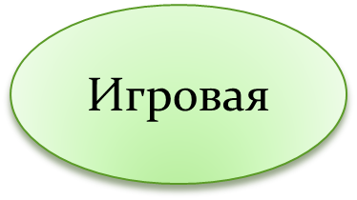








Современные педагогические технологии

Slide 7
Игровая технология
Как показала практика, применение игровых технологий с учетом возрастных особенностей не теряет актуальности в средней и старшей школе. Каждому возрасту соответствует свой набор игр, хотя бывают и исключения.
Результатом широкого применения игровых технологий на уроках физкультуры стало изменение отношения к предмету. Обучающиеся всех возрастов, в работе с которыми регулярно использовались подвижные игры, посещают уроки физкультуры регулярно и с удовольствием.
Использование разных типов игр – деловых, имитационных, ролевых для разрешения учебных проблем вносит разнообразие в течение предметного образовательного процесса, вызывает формирование положительной мотивации изучения данного предмета. Игра стимулирует активное участие обучающихся в учебном процессе и вовлекает даже наиболее пассивных.

Slide 8
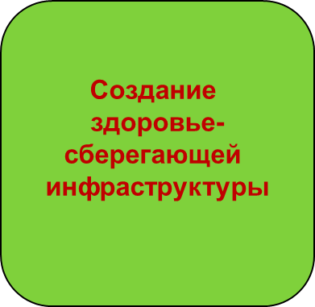

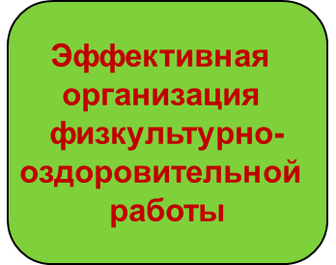



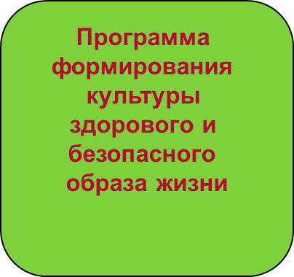

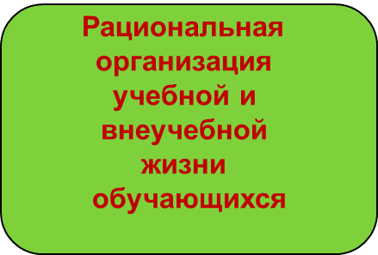
Здоровьесберегающие технологии

Slide 9
Групповой метод- способ выполнения – поочередно парами с взаимной страховкой и помощью.
при выполнении гимнастических упражнений проводится самостоятельная работа: учащиеся выполняют гимнастические упражнения на укрепление различных групп мышц. Это способствует решению проблемного вопроса урока. Группы формируются в соответствии с уровнем технической и физической подготовленности: у каждой – свой уровень сложности заданий, а пары внутри группы – в соответствии с росто-весовым показателем для того, чтобы они могли помогать друг другу. Применяя инструктивную карту, учащиеся осуществляют взаимоконтроль при выполнении всех упражнений, а в конце урока самостоятельно подводят итоги своей деятельности. Каждый начинает глубже понимать содержание упражнений, технику их выполнения, что способствует лучшему усвоению двигательного действия.

Slide 10
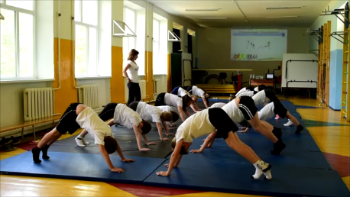
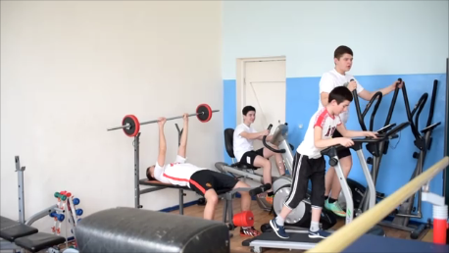
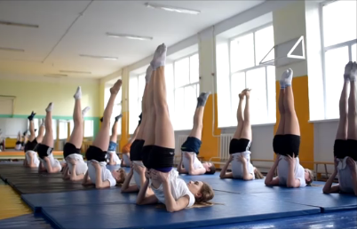
Современные здоровьесберающие технологии ставят
своей целью не только обеспечить школьнику возможность
сохранения здоровья за период обучения, но и сформировать
у него необходимые знания, умения и навыки по здоровому
образу жизни, научить использовать их в повседневной жизни.

Slide 11
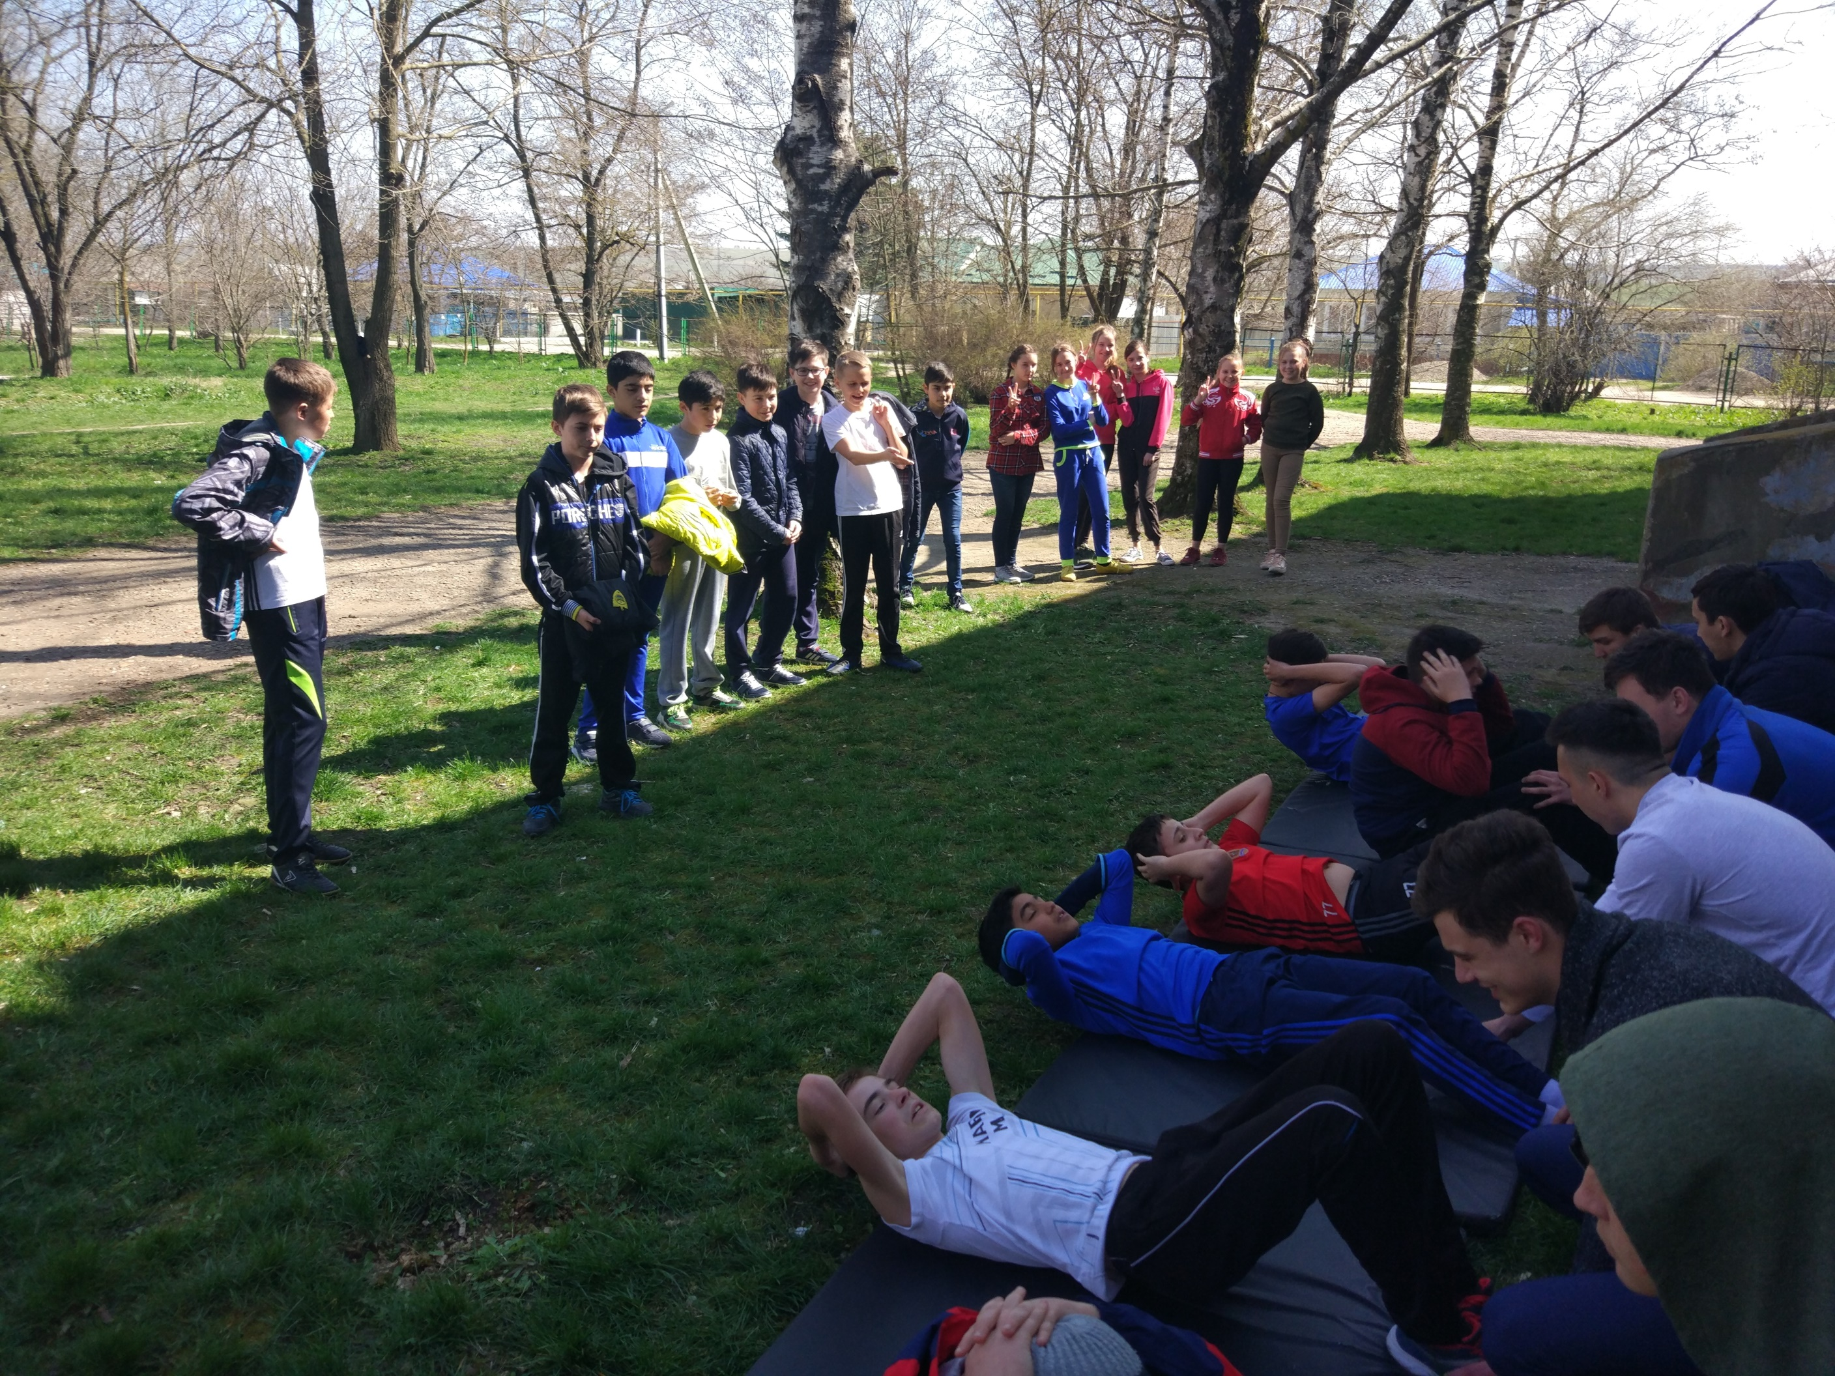

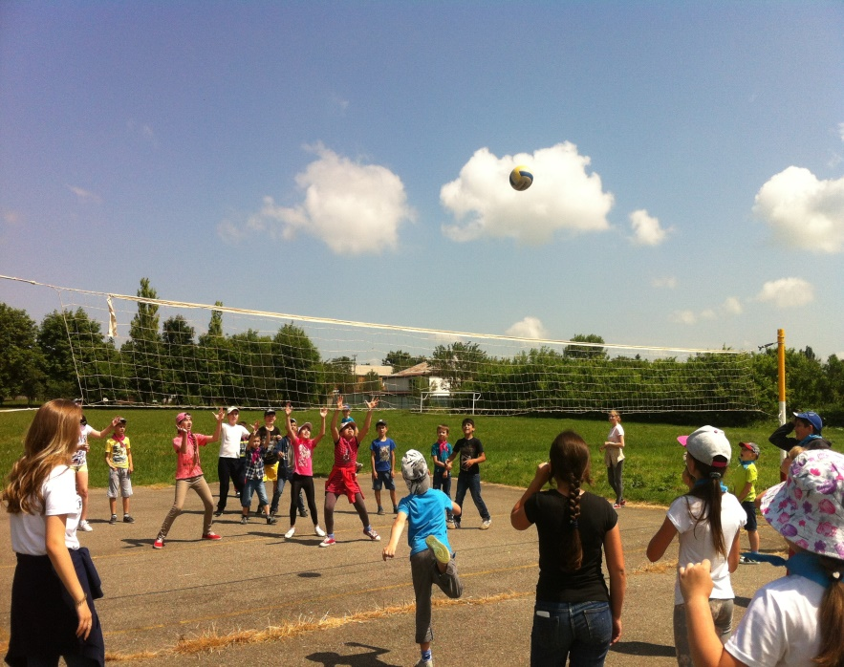
Занятия по легкой атлетике, подвижные игры, дни здоровья, внеклассные мероприятия проводятся на свежем воздухе, что способствует закаливанию детей.
В процессе урока дети получают посильные задания с учетом физического развития и физической подготовленности ученика на данном этапе.

Slide 12
Проблемный метод
Проблемная ситуация выступает отличным инструментом на уроке для формирования умений и навыков контроля уровня индивидуальной физической нагрузки и подготовки, а учителю – дифференцированно подходить к каждому обучающемуся.
Задача является проблемной, если в ее содержание включено противоречие между сообщаемым фактом и сложившимися у школьников представлениями – ученик занимается спортом, например, бегом, но в соревнованиях по метанию оказался последним (почему?). Анализируем, на какие группы мышц направлены его индивидуальные занятия бегом, а какие мышцы должны быть активны при метании, над чем необходимо работать, чтобы получить результат на соревнованиях. Для решения учащимся необходимо будет построить логическую цепочку и сделать выводы.

Slide 13

Технология дифференцированного физкультурного образования (ТДФО)
Содержание ТДФО – это совокупность педагогических технологий дифференцированного обучения двигательным действиям, развития физических качеств, формирования знаний, методических умений, технологий управления образовательным процессом, обеспечивающих достижение физического совершенства.
Сущность ТДФО заключается в обучение целостным методом с последующей дифференциацией (выделение детали техники и разделение их по сложности) и затем интеграцией этих частей разными способами в зависимости от уровня технической подготовленности обучающихся.

Slide 14
Различают дифференциацию:
по возрастному составу (школьные классы, возрастные параллели, разно возрастные группы);
по полу(мужские, женские, смешанные классы, команды, школы);
по области интересов(по различным видам спорта: волейбол, футбол, баскетбол, гимнастика, бокс, дзю-до, хоккей, гимнастика, теннис и т.д.);
по уровню физического развития(уровню достижений знак ГТО, разряды по видам спорта);
по личностно-психологическим типам(типу мышления, акцентуации характера, темпераменту и др.);
по уровню здоровья (физкультурные группы, группы ослабленного зрения, слуха, больничные классы).

Slide 15
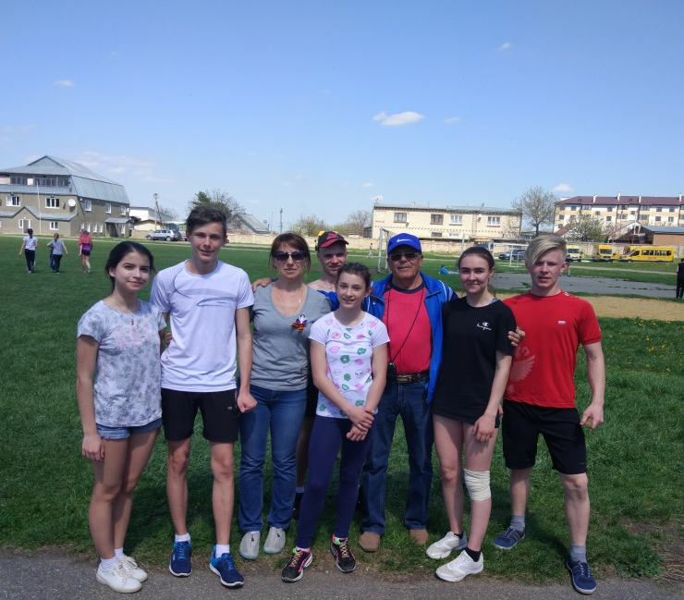
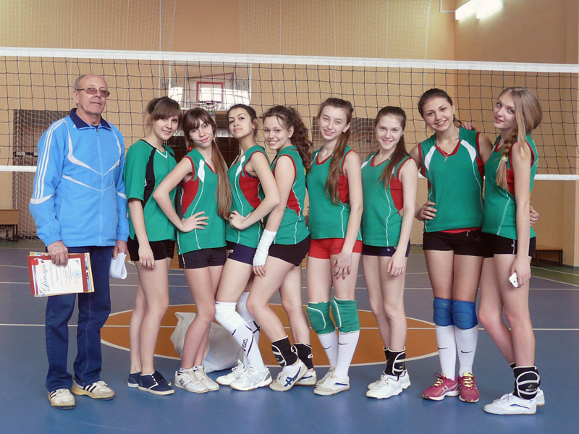
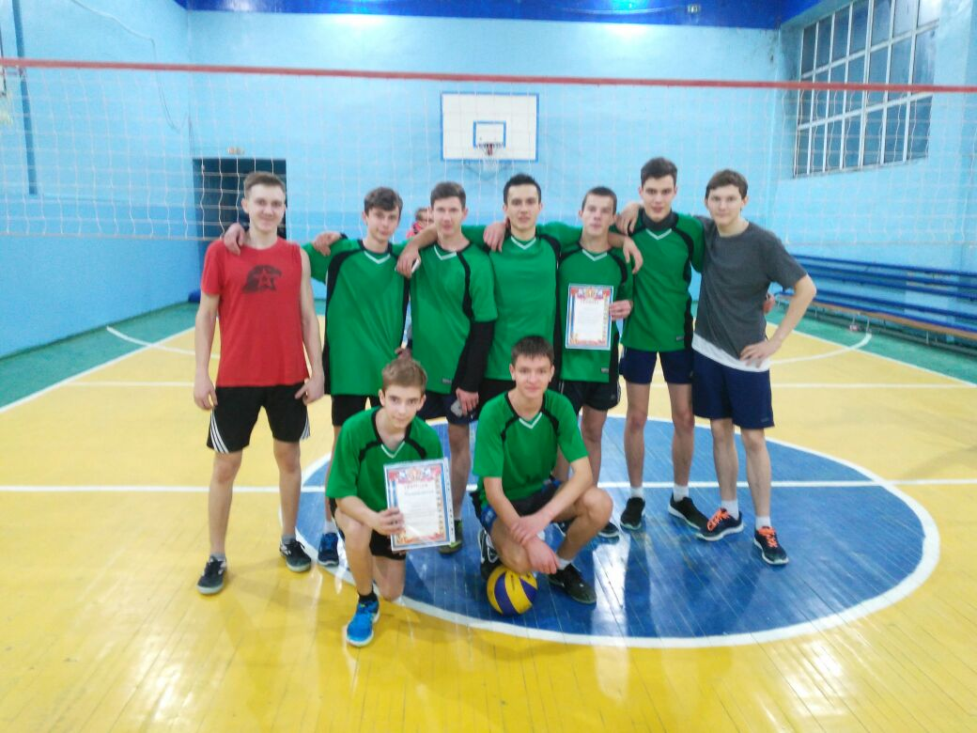
Основная цель технологии уровневой дифференциации:
развитие личности обучающихся на уровне его возможностей и способностей;
освоение различных способов физкультурной деятельности.
Задачи:
сохранить интерес к предмету на протяжении всей учебы;
обеспечить индивидуальный уровень овладения знаниями, умениями, навыками;
создать условия для определенной степени самостоятельности детей в обучении.

Slide 16


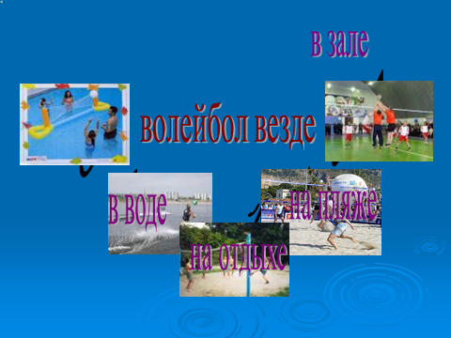
Информационно-коммуникационные
технологии (ИКТ)
ИКТ – это информационные и коммуникационные технологии, в состав которых входят различные цифровые технологии, с помощью которых можно создать, сохранить, распространить, передать определенную информацию. Эти задания в основном даются для обучающихся временно освобожденных (после болезни) и обучающимся отнесенных к специальным медицинским группам, выполненных в виде рефератов и презентаций.

Slide 17
Использование ИКТ в образовательном процессе:
ускоряет процесс подготовки к уроку;
позволяет как учителю так и учащимся проявить свое творчество;
является средством демонстрации;
ученики знакомятся с движениями с помощью видео, могут исправлять свои ошибки;
стимулирует познавательный интерес к физической культуре, создавая условия для мотивации к изучению этого предмета;
способствует повышению качества образования;
позволяет школьникам проявить себя в новой роли.
выявление уровня физической подготовленности учащихся (мониторинг);
исследование уровня удовлетворённости
учащихся на уроках физической культуры (анкетирование);
создание базы данных учащихся.

Slide 18
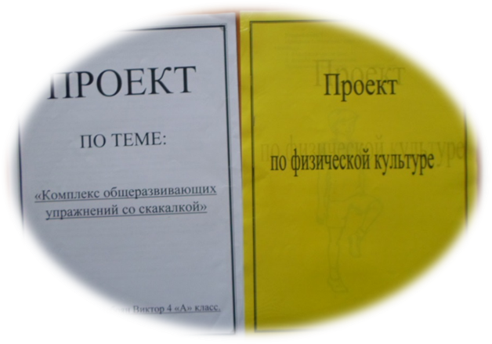

Технология проектного обучения
Исходный лозунг основателей системы проектного обучения:
« Всё из жизни, всё для жизни».
Цель проектного обучения: создать условия, при которых учащиеся:
самостоятельно и охотно приобретают недостающие знания из разных источников;
учатся пользоваться приобретёнными знаниями для решения познавательных и практических задач;
приобретают коммуникативные умения, работая в различных группах;
развивают у себя исследовательские умения (умения выявления проблем, сбора информации, наблюдения, проведения эксперимента, анализа, построения гипотез, обобщения);
развивают системное мышление.
Технология проектного обучения применяется при выборе участников для выступления на школьной НПК, ежегодно проводимой в нашей школе.

Slide 19
Результативность инновационных технологий
В результате использования вышеизложенных технологий в повышении эффективности и качества урока физической культуры в современных условиях удается:
раскрыть всесторонние способности учащихся;
повысить заинтересованность ребят и увлеченность предметом;
научить учащихся быть более уверенными в себе и использовать полученные знания в различных ситуациях;
повысить качество знаний;
мотивировать школьников к участию в спортивных конкурсах и соревнованиях разного ранга.

Slide 20

Любая деятельность может быть либо технологией, либо искусством. Искусство основано на интуиции, технология - на науке. С искусства всё начинается, технологией заканчивается, чтобы затем всё началось сначала.
В.П. Беспалько

Slide 21
Спасибо
за
внимание!

